Slide 1



APRESENTA-MOS
LANE
A tua rota para os melhores eventos

Slide 2

ÍNDICE
1 - Proposta
2 - Arquitetura
3 - Tecnologias Utilizadas
4 - Conclusão
5 - Elementos do Grupo

Slide 3




1- PROJETO LANE
CONEXÃO
A Lane será uma aplicação que centraliza a descoberta de eventos locais, tornando o processo intuitivo, rápido e confiável.
SEGURANÇA
ACESSIBILIDADE

Slide 4
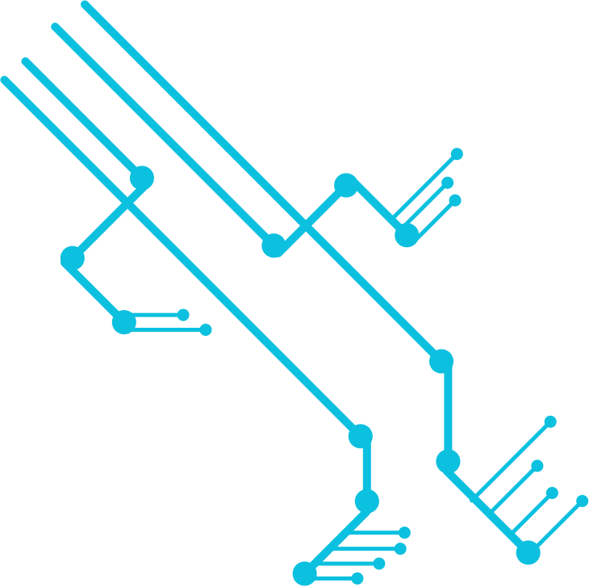

PROBLEMA
RÁPIDO
Com a proliferação de plataformas dispersas, os utilizadores sentem dificuldade em encontrar rapidamente eventos relevantes.
A Lane pretende tornar este processo mais simples, seguro e centralizado.
FACIL

Slide 5
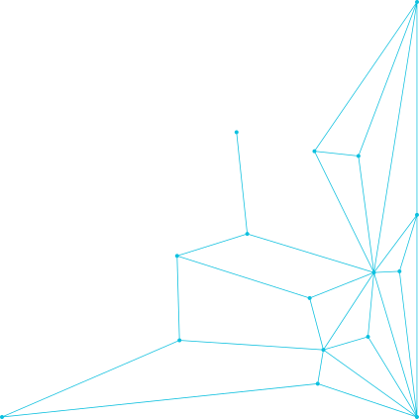
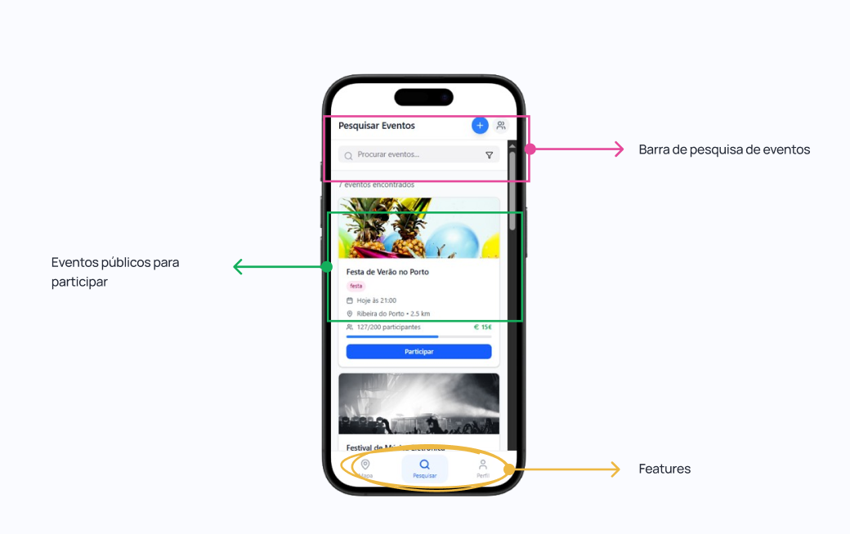
INTERFACE

Slide 6
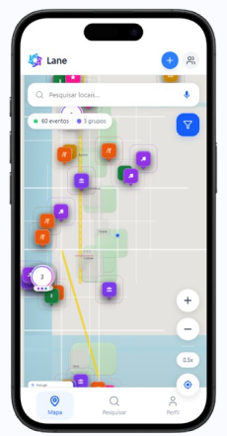
2- ARQUITETURA
App Mobile
Desenvolvida para Android, é responsável pela interface com o utilizador
Base de Dados Relacional
Utiliza tabelas relacionais para gerir informação de utilizadores, eventos, convites e categorias, com índices para otimizar consultas por localização e tipo de evento.
Integrações Externas
A aplicação recorre à API do Google Maps para fornecer rotas

Slide 7
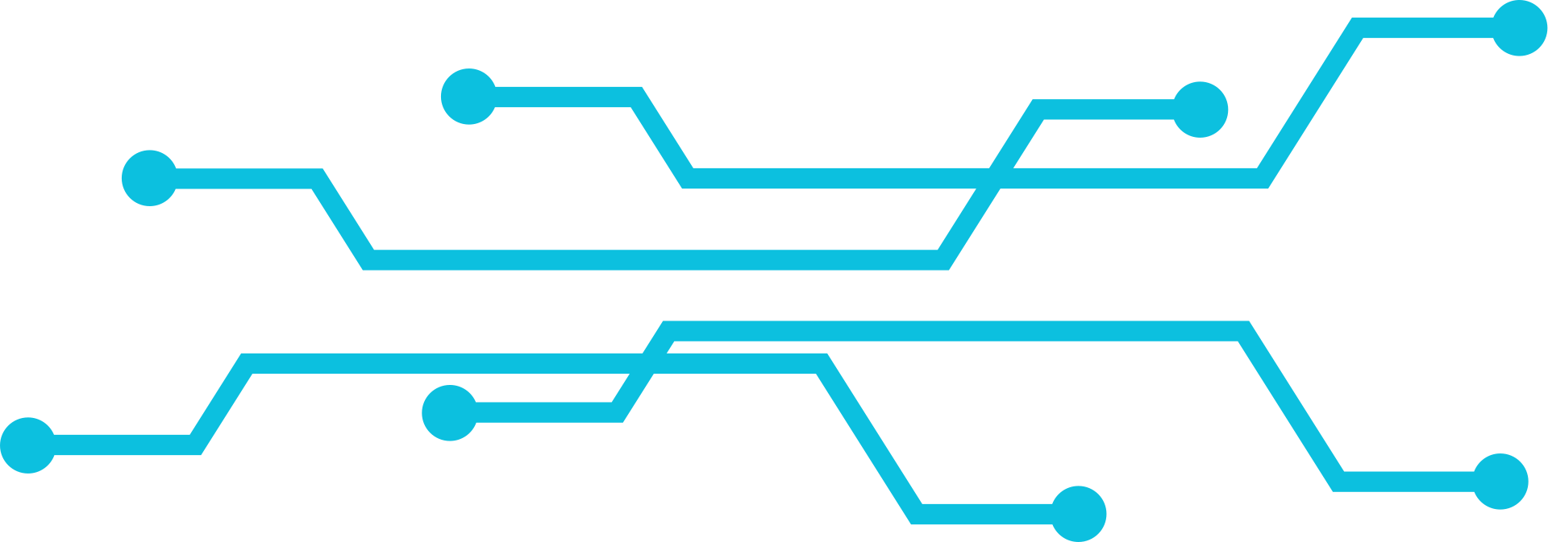




3- TECNOLOGIAS UTILIZADAS
Algumas das principais tecnologias utilizadas no desenvolvimento da Lane
KOTLIN
POSTGRESQL
GOOGLE MAPS API
GITHUB

Slide 8

4- CONCLUSÃO
A Lane será uma aplicação que centraliza a descoberta de eventos locais, tornando o processo intuitivo, rápido e confiável.

Slide 9
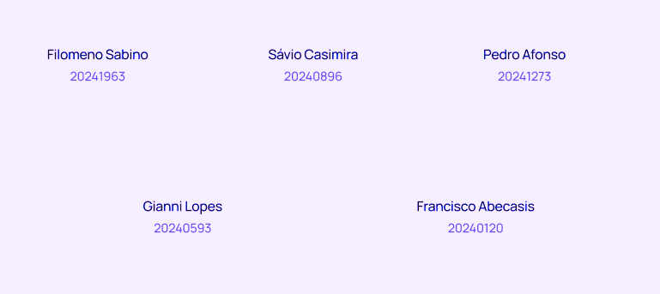
5- ELEMENTOS DO GRUPO

